Slide 1
Sums of Smooth Exponentials
Longevity
22/06/20
Notes:
WARNING: if you try to copy/paste slides from the former PPT version / layout you will probably face some technical issues. To avoid this, click on ‘new slide’ in the top menu and copy/paste the elements from your former slide onto the new one (do not copy/paste the slide itself).

Slide 2
1
Model

Slide 3
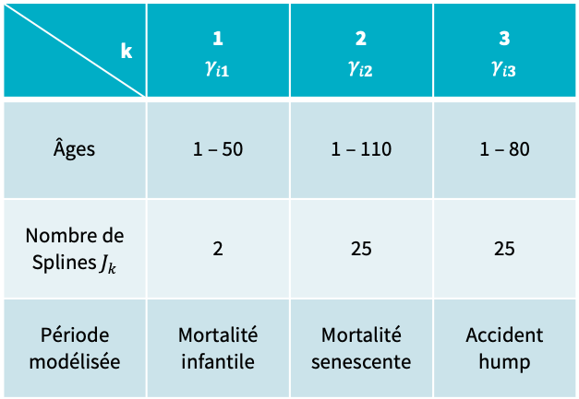
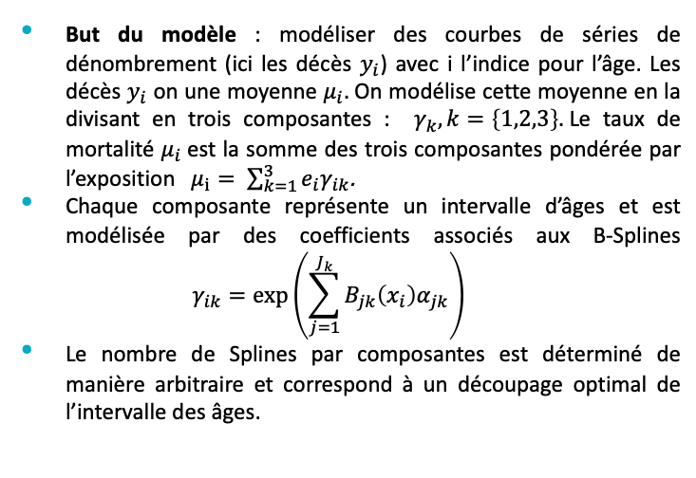
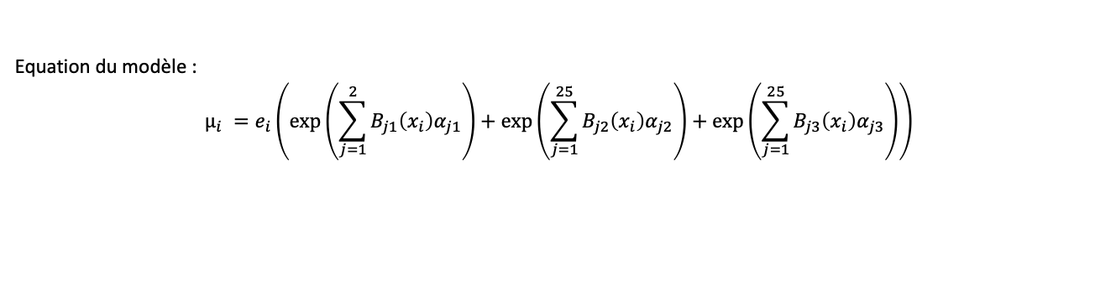
Model
Sums of smooth exponentials
But du modèle : modéliser des courbes de séries de dénombrement (ici les décès $y_{i}$) avec i l’indice pour l’âge. Les décès $y_{i}$ on une moyenne $μ_{i}.$On modélise cette moyenne en la divisant en trois composantes : $γ_{k}, k=\left\{1,2,3\right\}.$Le taux de mortalité $μ_{i}$est la somme des trois composantes pondérée par l’exposition $μ_{i}= \sum_{k=1}^{3}{e_{i}γ_{ik}}$.
Chaque composante représente un intervalle d’âges et est modélisée par des coefficients associés aux B-Splines $γ_{ik}=exp⁡\left(\sum_{j=1}^{J_{k}}{B_{jk}\left(x_{i}\right)α_{jk}}\right)$
Le nombre de Splines par composantes est déterminé de manière arbitraire et correspond à un découpage optimal de l’intervalle des âges.
k | 1 $$γ_{i1}$$ | 2 $$γ_{i2}$$ | 3 $$γ_{i3}$$
Âges | 1 – 50 | 1 – 110 | 1 – 80
Nombre de Splines $J_{k}$ | 2 | 25 | 25
Période modélisée | Mortalité infantile | Mortalité senescente | Accident hump
Equation du modèle : $$μ_{i} =e_{i}\left(\exp\left(\sum_{j=1}^{2}{B_{j1}\left(x_{i}\right)α_{j1}}\right)+\exp\left(\sum_{j=1}^{25}{B_{j2}\left(x_{i}\right)α_{j2}}\right)+\exp\left(\sum_{j=1}^{25}{B_{j3}\left(x_{i}\right)α_{j3}}\right)\right)$$
Carlo GG. Camarda, Paul HC Eilers, Jutta Gampe, Sums of smooth exponentials to decompose complex series of counts, 2016

Slide 4
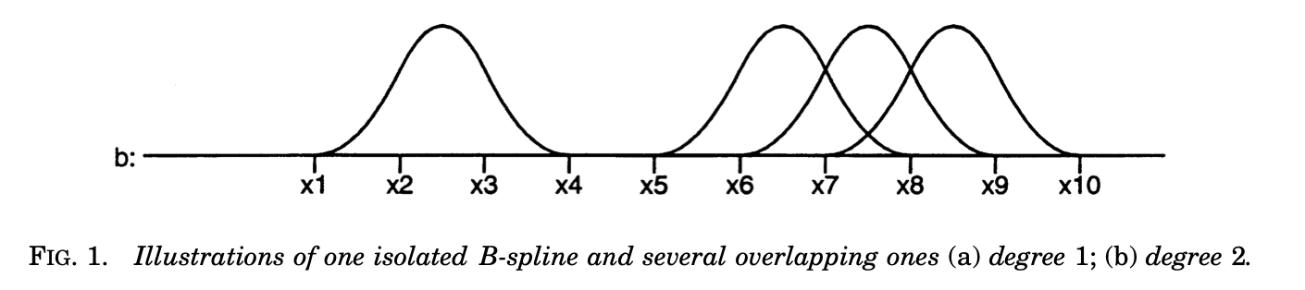
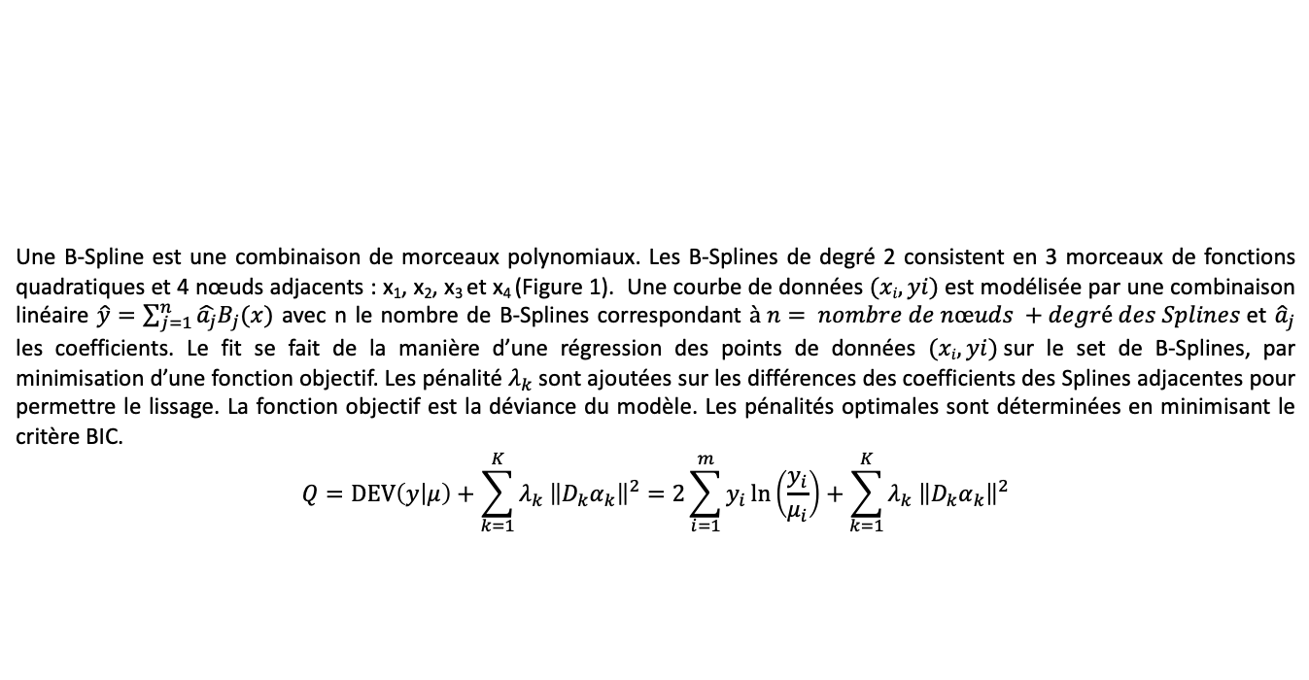
Model
B-Spline Smoothing with Penalties
Une B-Spline est une combinaison de morceaux polynomiaux. Les B-Splines de degré 2 consistent en 3 morceaux de fonctions quadratiques et 4 nœuds adjacents : x₁, x₂, x₃ et x₄ (Figure 1). Une courbe de données $(xi,yi)$est modélisée par une combinaison linéaire $\hat{y}=\sum_{j=1}^{n}{\hat{a_{j}}B_{j}(x)}$ avec n le nombre de B-Splines correspondant $à n= nombre de nœuds +degré des Splines$et ${\hat{a}}_{j}$ les coefficients. Le fit se fait de la manière d’une régression des points de données $(xi,yi)$sur le set de B-Splines, par minimisation d’une fonction objectif. Les pénalité $λ_{k}$sont ajoutées sur les différences des coefficients des Splines adjacentes pour permettre le lissage. La fonction objectif est la déviance du modèle. Les pénalités optimales sont déterminées en minimisant le critère BIC.
$$Q=\text{DEV}\left(y | μ\right)+\sum_{k=1}^{K}{λ_{k} {\left\|D_{k}α_{k}\right\|}^{2}}=2\sum_{i=1}^{m}{y_{i}\ln\left(\frac{y_{i}}{μ_{i}}\right)+\sum_{k=1}^{K}{λ_{k} {\left\|D_{k}α_{k}\right\|}^{2}}}$$
Paul H. C. Eilers and Brian D. Marx, Flexible Smoothing with B-Splines and Penalties, 1996

Slide 5
2
Fit des données

Slide 6


Fit des données
Taux de mortalité fittés
FRANCE
1960-1990
CHILI
1992-2007
Données HMD

Slide 7
3
Décomposition

Slide 8
Décomposition
Sur le graphique :
Décomposition des taux de mortalité en composantes. Les trois composantes sont représentées en Bleu, Vert et Rouge. La somme des trois composantes est représentée par la courbe violette.
Les courbes sont représentées en 1996 et en 2000.
Données de la population Française (HMD), Hommes.

Slide 9
Décomposition
Entre 2000 et 2007 :
La forme de la bosse des accidents à changé et la variation de mortalité infantile a diminué.
Données de la population Française (HMD), Hommes.

